Slide 4
t1
t2
t3
t4
t5
t6
t2
t3
t4
t5
t6
t7
t3
t4
t5
t6
t7
t8
t4
t5
t6
t7
t8
t9
t5
t6
t7
t8
t9
t10

Slide 5
Способы построения атак на данные временных рядов
Сенсор
Формирователь
временных последовательностей
Модель
Атака на один элемент временной последовательности
(физическая, логическая)
Атака на любые элементы временной последовательности
(логическая)

Slide 6
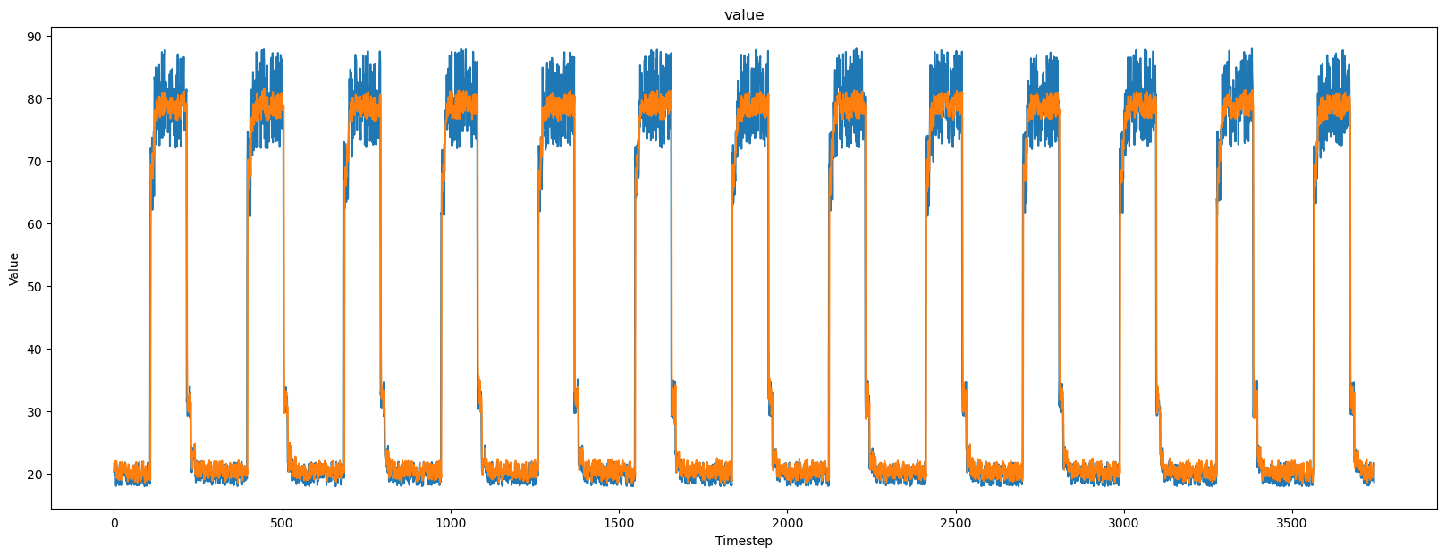
Длинна последовательности=288

Slide 7
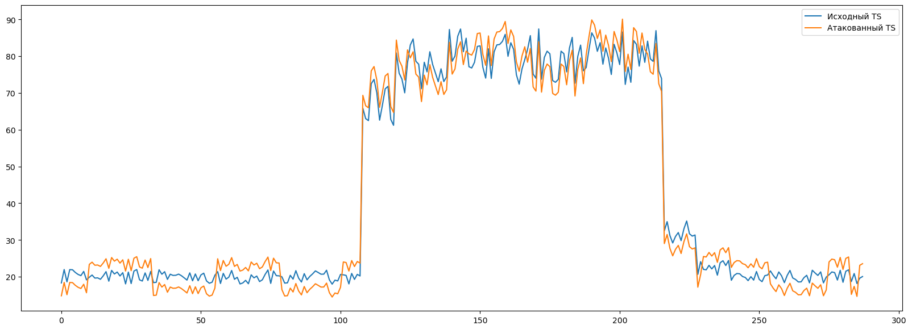
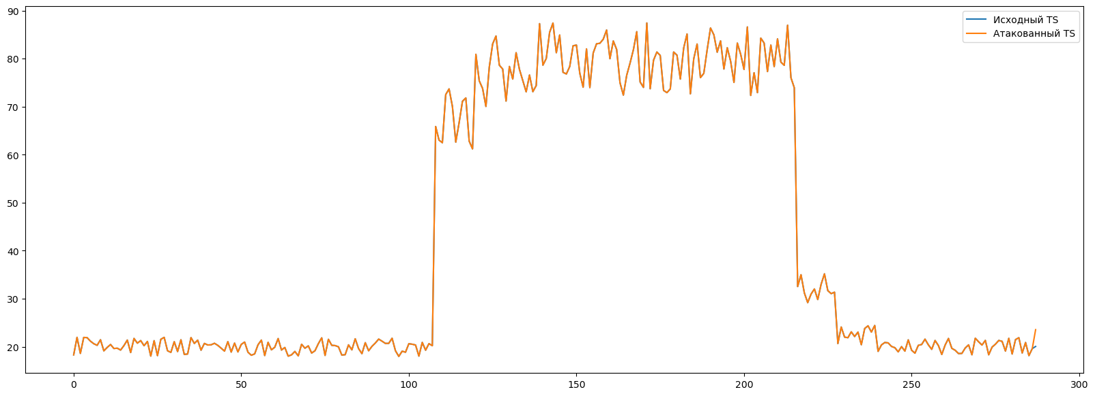
Атака на все элементы
временных последовательностей
ε=0.05
RMSE=3.499
Атака на последний элемент
временных последовательностей
ε=0.05
RMSE=0.206

Slide 8
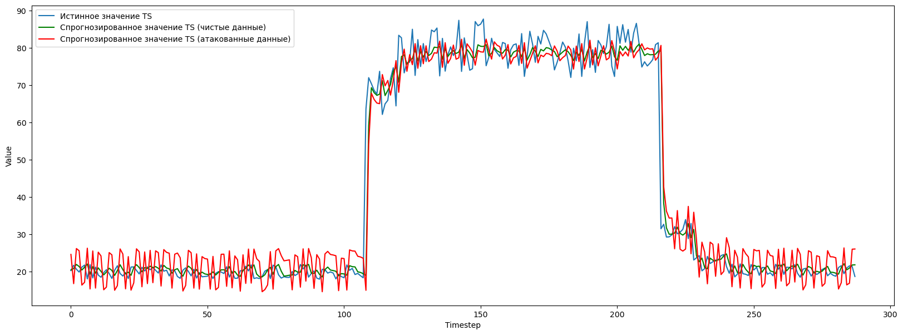
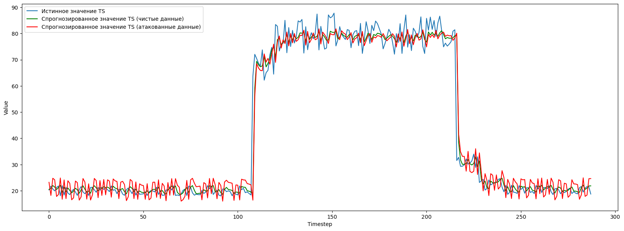
Атака на все элементы
временных последовательностей
ε=0.05
RMSE(clean TS)=5.231
RMSE(adv TS)=7.352
Атака на последний элемент
временных последовательностей
ε=0.05
RMSE(clean TS)=5.231
RMSE(adv TS)=6.488

